Slide 1
MANIFESTER LA VOLONTE DE DIEU DANS UNE SOCIETE INDIFFERENTE
TEXTE DE BASE: Rom 12.1-2
Je vous invite donc, frères, à cause de cette immense bonté de Dieu, à lui offrir votre corps comme un sacrifice vivant, saint et qui plaise à Dieu.
Ce sera là de votre part un culte spirituel.
Ne vous laissez pas modeler par le monde actuel, mais laissez-vous transformer par le renouvellement de votre pensée, pour pouvoir discerner la volonté de Dieu :
ce qui est bon, ce qui lui plaît, ce qui est parfait.
Romains 12.1–2

Slide 2

Structure
INTRODUCTION
I-QUI EST AU CENTRE DE NOTRE VIE?
II-QUEL CARACTERE POUR NOTRE VIE ?
III-QELLE COMMUNION POUR NOTRE VIE ?
VI-QUELLE COMMUNICATION AVEC NOTRE VIE
CONCLUSION

Slide 3

INTRODUCTION
« culte spirituel ». Verset 1 :
« offrir votre corps comme un sacrifice vivant, saint et qui plaise à Dieu. Ce sera là de votre part un culte spirituel.
« manifestation » Verset 2
« Laissez-vous transformer par le renouvellement de votre pensée. »
« goût, parfum, texture » Verset 3
pour pouvoir discerner la volonté de Dieu :ce qui est bon, ce qui lui plaît, ce qui est parfait.

Slide 4



I-LE CENTRE DE NOTRE VIE
NOTRE INTELIGENCE
« Comment nous utilisons notre intelligence » ?
COEUR:
« Qu’est Ce qui occupe notre cœur ?»
PENSEE
« Comment nous pensons et ressentons les choses? »
Marc 12 :30 BDS
tu aimeras donc le Seigneur, ton Dieu, de tout ton cœur, de toute ton âme, de toute ta pensée et de toute ton énergie.
NOTRE TRAVAIL
Notre foyer,
Notre eglise
notre société
Notre monde

Slide 5
II-LE CARACTERE
2-ATTITUDE
Notre attitude parle plus que ce que nous croyons
1-Comportement
Notre comportement est important que ce que nous faisons
Galates 4:19 Mes enfants, pour qui j'éprouve de nouveau les douleurs de l'enfantement, jusqu'à ce que Christ soit formé en vous,
4-LA MATURITE SPIRITURRLLE
« Nous emporterons notre caractère dans l’éternité pas notre carrière. »
3- les habitudes
Sème une pe3nsé tu récolteras un acte, seme un acte tu récolteras une habitude 3-les habitudes
et sème une habitude et tu récolteras un caractère

Slide 6



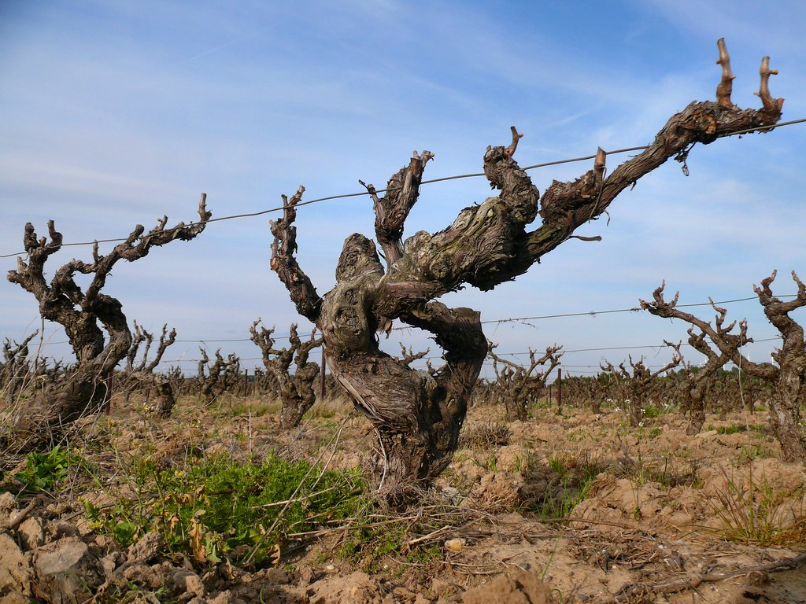
III-LA COMMUNION
2-OBEISSANCE
obéissons au commandement d’amour d’entraide mutuelle ?
1-ENGAGEMENT
Comment NOUS montrons notre
ENGAGEMENT envers les autres croyants ?
Jean 13:3
Je vous donne un commandement nouveau: Aimez-vous les uns les autres; comme je vous ai aimés, vous aussi, aimez-vous les uns les autres.
3 LA COMMUNAUTE
Notre vie d’église détermine notre amour pour elle
4- L’APPARTENANCE
le sarment ne peut porter du fruit durable que quand il est attaché au cep

Slide 7
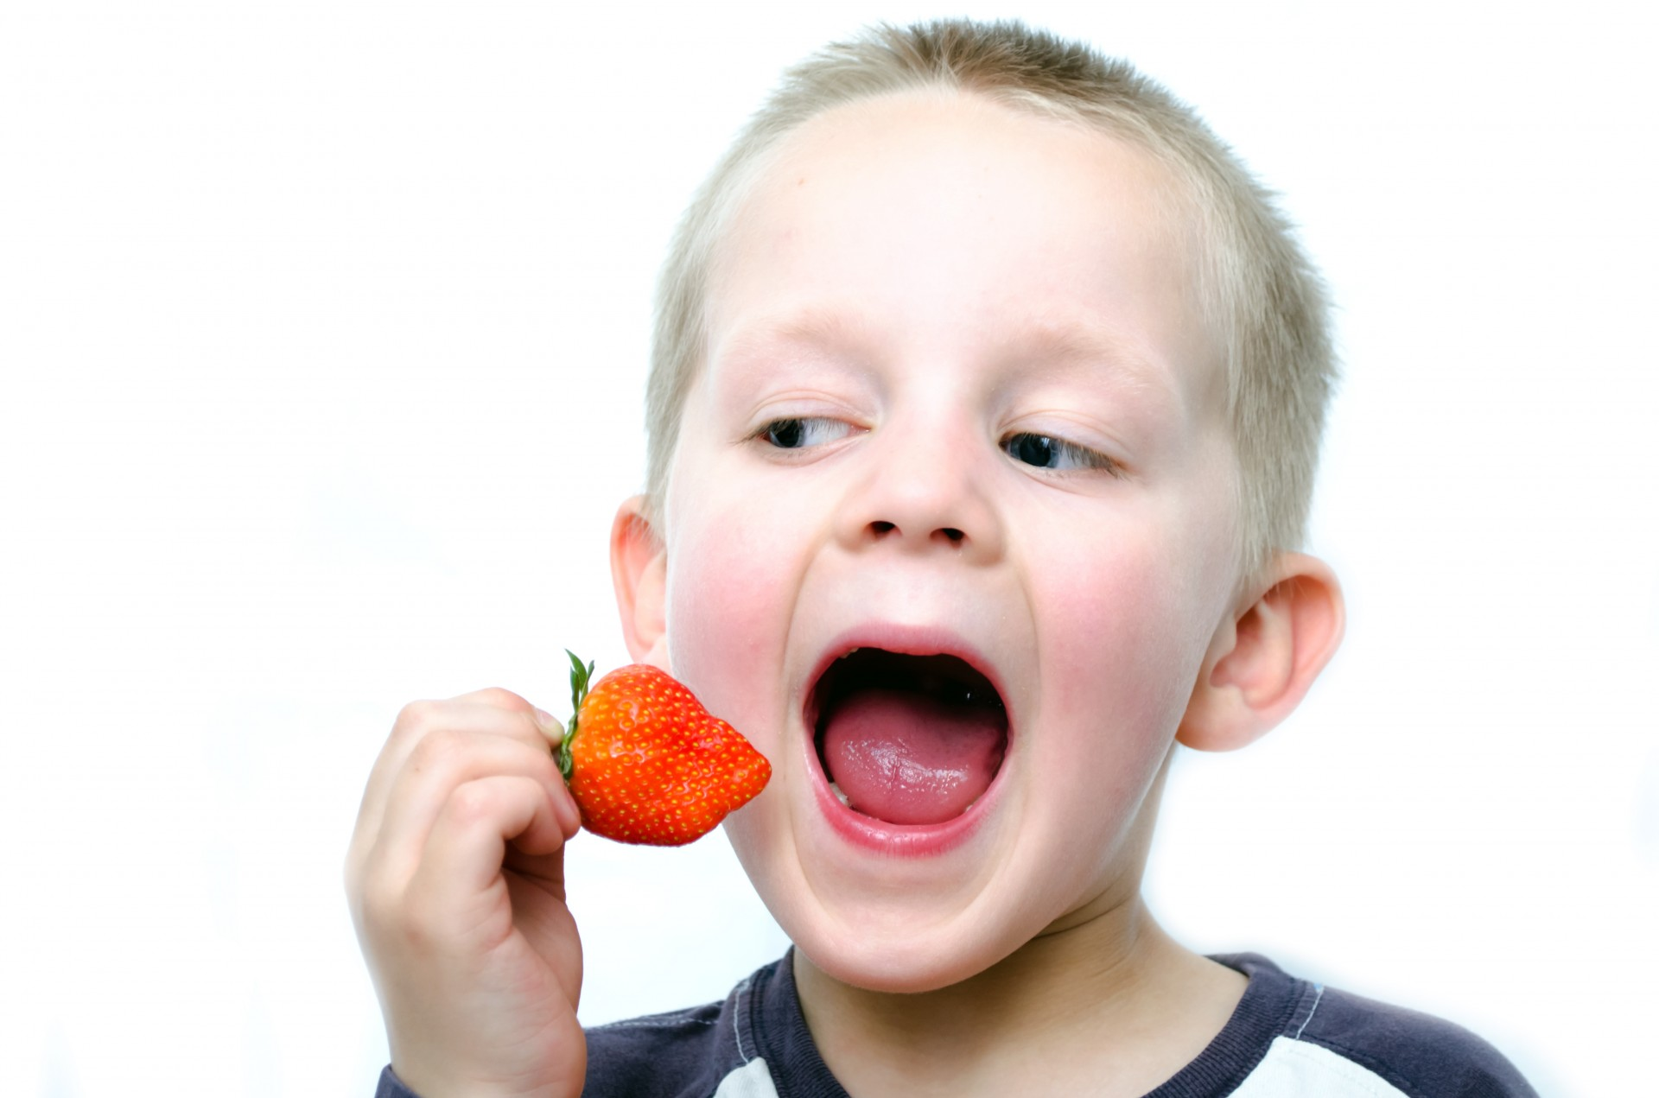

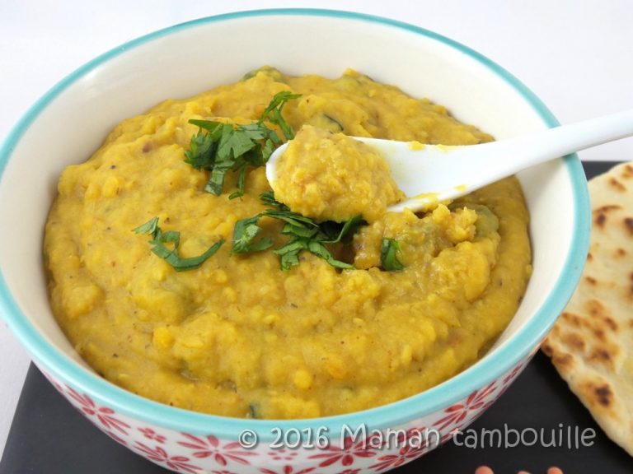

IV-COMMUNICATION
2-le goût Quel goût donnerons nous au monde?
1- parfum
quel PARFUM DéGAGE DE NOTRE VIE,
2 Corinthiens 2:15
Nous sommes, en effet, pour Dieu la bonne odeur de Christ, parmi ceux qui sont sauvés et parmi ceux qui périssent:
3-LA TEXTURE
est-ce QUE LA TEXTURE DE NOTRE VIE DONNE ENVIE
4- L'Apparence
QUEL Le APPARENCE DONNONS NOUS AUX AUTRES ?

Slide 8
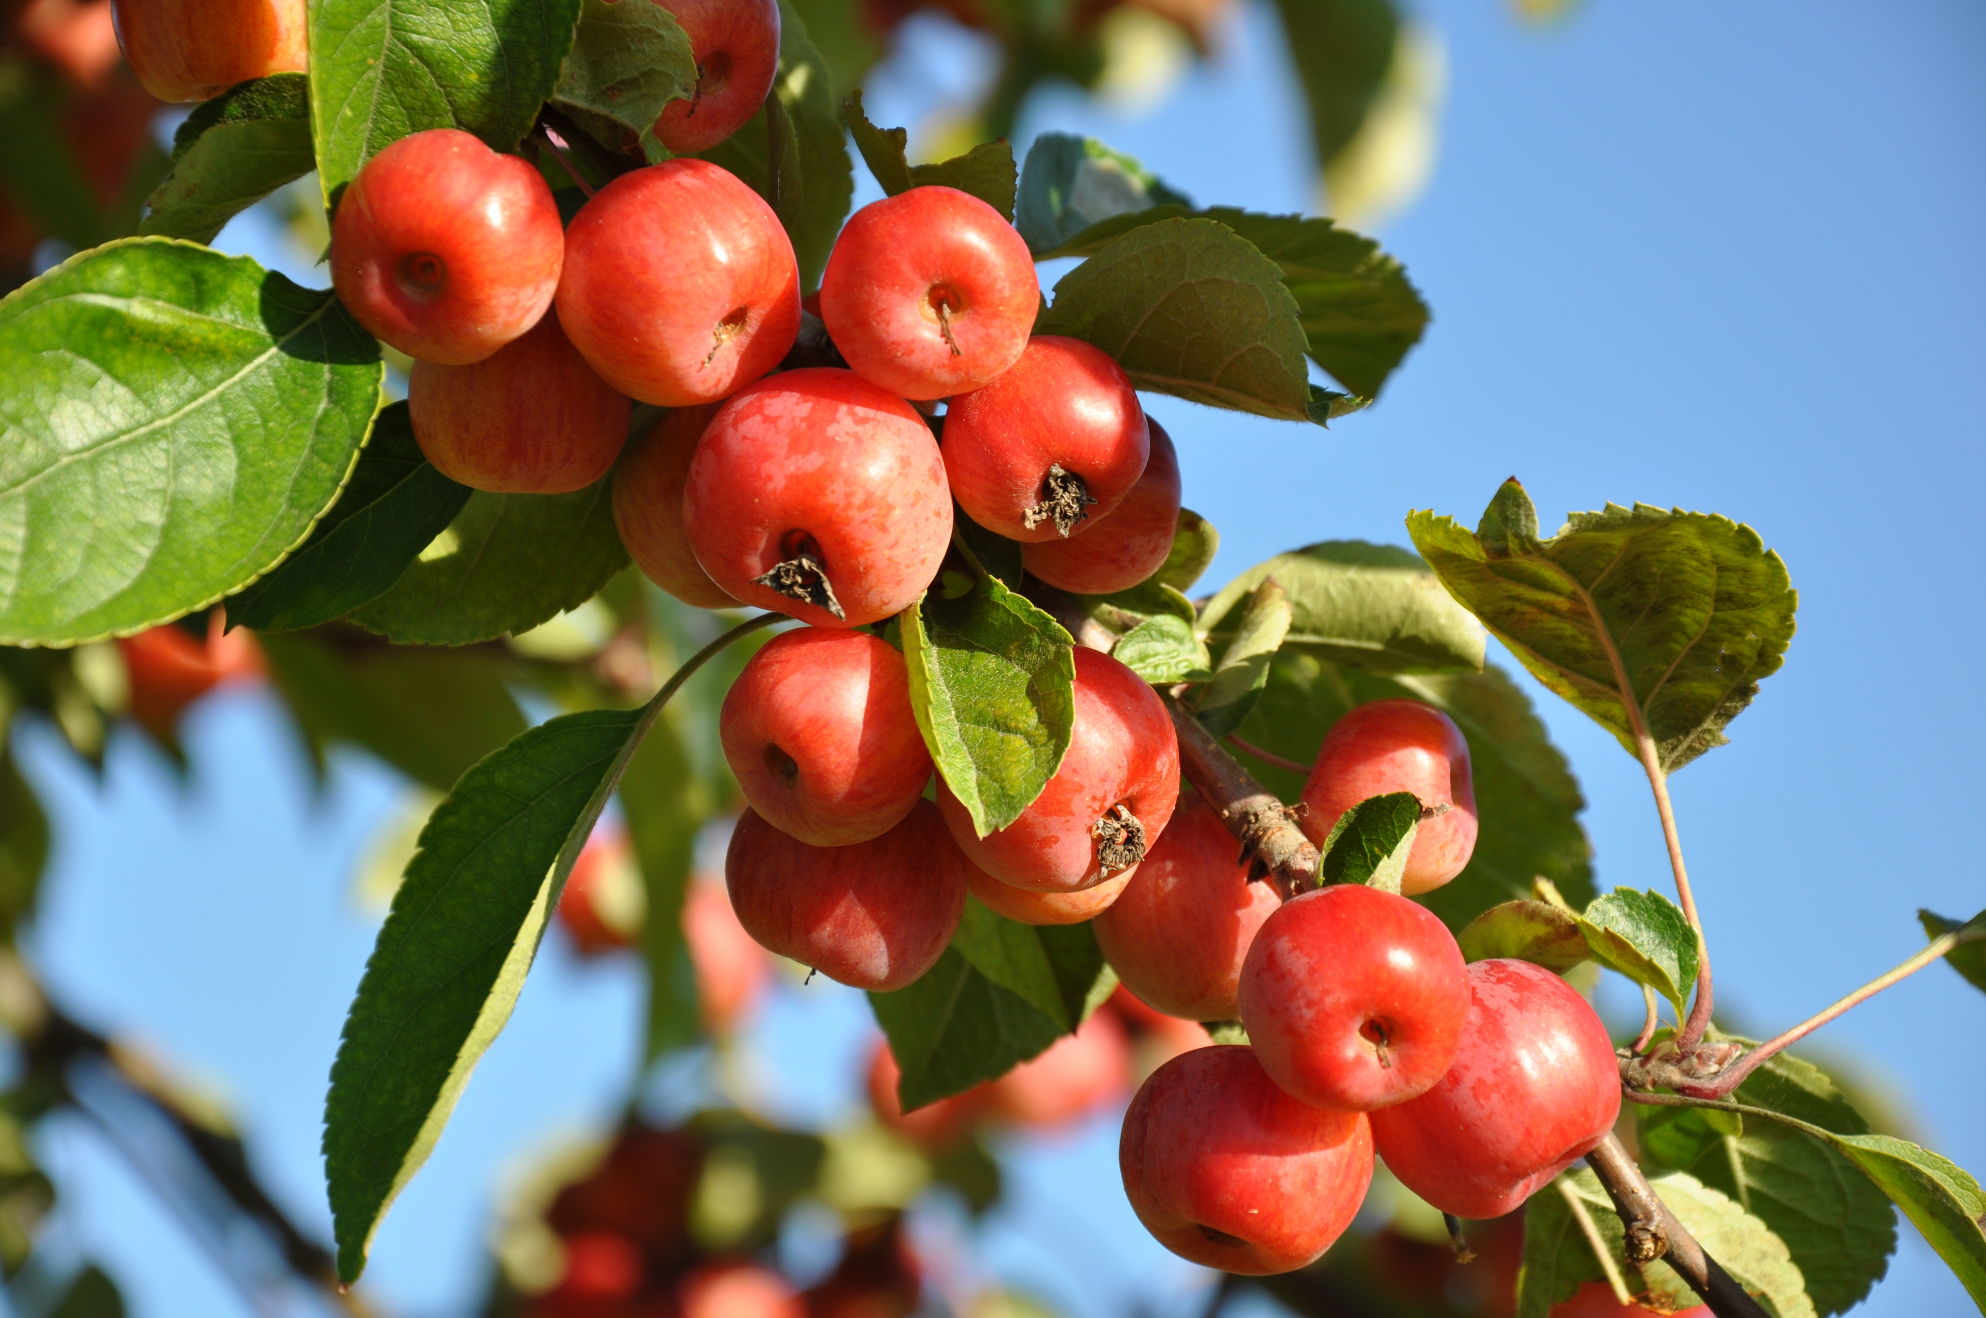
CONCLUSION
Centrer notre vie sur Christ
Caractère transformé
Communion entière avec Christ
Communication claire de l’évangile dans un monde sans saveur…
2 Pierre‬ ‭1:5‭-‬8‬ ‭BDS‬‬
[5] Pour cette raison même, faites tous vos efforts pour ajouter à votre foi la vertu, à la vertu la connaissance, [6] à la connaissance la maîtrise de soi, à la maîtrise de soi l’endurance dans l’épreuve, à l’endurance la piété, [7] à la piété l’affection fraternelle, et à l’affection fraternelle l’amour.[8] Car si vous possédez ces qualités, et on si elles grandissent sans cesse en vous, elles vous rendront actifs et vous permettront de connaître toujours mieux notre Seigneur Jésus-Christ.

